Slide 1

第3讲
运动图象 追及相遇问题

Slide 2


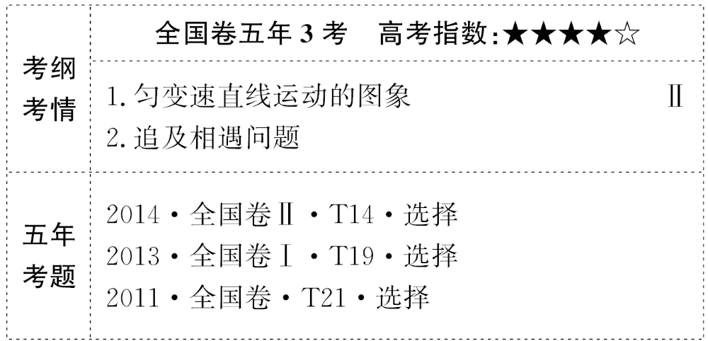

Slide 3
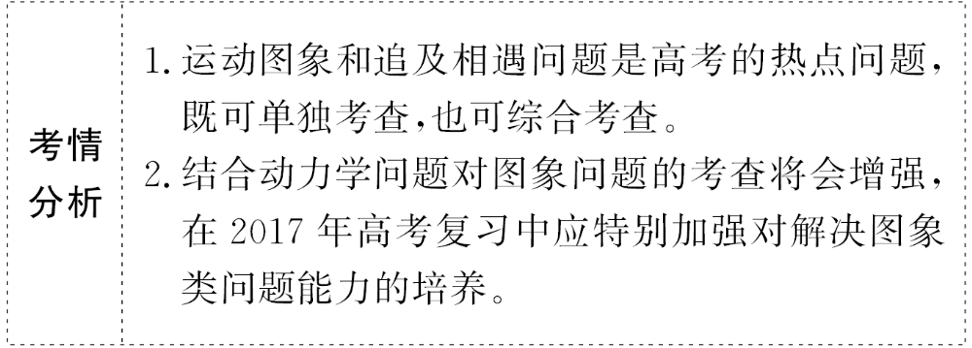

Slide 4
【主干回顾】教材梳理 固知识根基
知识点1 直线运动的图象
1.x-t图象：
(1)物理意义：反映了物体做直线运动的_____随_____
变化的规律。
位移
时间

Slide 5
(2)图线斜率的意义。
①图线上某点切线的斜率的大小表示物体___________。
②切线斜率的正负表示物体___________。
速度的大小
速度的方向

Slide 6
(3)两种特殊的x-t图象。
①匀速直线运动的x-t图象是_______________。
②若x-t图象是一条平行于时间轴的直线,则表示物体
处于_____状态。
一条倾斜的直线
静止

Slide 7
2.v-t图象：
(1)物理意义：反映了做直线运动的物体的_____随
_____变化的规律。
(2)图线斜率的意义。
①图线上某点切线的斜率的大小表示物体____________。
②图线上某点切线的斜率的正负表示物体____________。
速度
时间
加速度的大小
加速度的方向

Slide 8
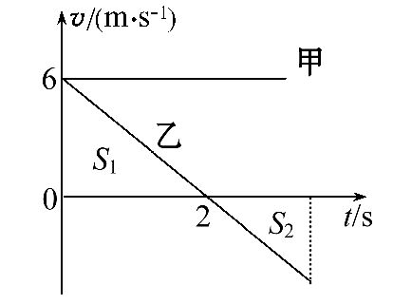
如图所示：

Slide 9
匀速直线运动
a.图象中甲表示物体做_____________。
b.图象中乙的加速度为______;其中“-”表示
_________________________。
-3m/s²
加速度的方向与正方向相反

Slide 10
物体运动的位移
c.图中的面积S₁和S₂表示_______________,其中S₁和S₂
的区别是：S₁表示这段时间内的位移方向为_______,
S₂表示这段时间内的位移方向为_______。
正方向
负方向

Slide 11
知识点2 追及和相遇问题
1.追及问题的两类情况：
(1)若后者能追上前者,追上时,两者处于_____位置,
且后者速度一定大于等于前者速度。
(2)若追不上前者,则当后者速度与前者速度_____时,
两者相距最近。
同一
相等

Slide 12
2.相遇问题的两类情况：
(1)同向运动的两物体追及并相遇：两物体位移大小
_____等于开始时两物体间的距离。
(2)相向运动的物体相遇：各自发生的位移大小之和
_____开始时两物体间的距离。
之差
等于

Slide 13
【思维诊断】静心思考 除思维误区
(1)无论是x-t图象还是v-t图象都只能描述直线运动。( )
(2)x-t图象上两图线的交点表示两物体相遇。( )
(3)x-t图象与时间轴围成的面积表示物体运动的路程。( )

Slide 14
(4)两条v-t图象的交点表示两个物体相遇。( )
(5)两个物体在追及过程中,物体之间的距离总是逐渐减小。( )

Slide 15
提示：(1)√。x-t图象描述的是直线运动的位移随时间变化的规律,v-t图象描述的是直线运动的物体的速度随时间变化的规律,两个运动描述的都是直线运动。

Slide 16
(2)√。两条x-t图象的交点表示两个物体同时到达同一位置,即相遇。
(3)×。v-t图象与时间轴围成的面积表示物体运动的位移,而x-t图象与时间轴围成的面积没有实际意义。

Slide 17
(4)×。两条v-t图象的交点表示两个物体速度相等,两个物体是否相遇是由物体的位移关系决定的,与速度无关。
(5)×。两个物体在追及过程中,物体之间的距离可能增大也可能减小。

Slide 18
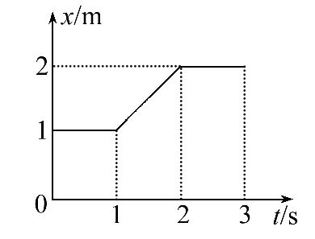
【小题快练】基础小题 测基本能力
1.(x-t图象)某质点做直线运动的位移x和时间t的关系如图所示,那么该质点在3s内通过的路程是( )
A.2 m B.3 m C.1 m D.0.5 m

Slide 19
【解析】选C。0～1 s和2～3 s内图象平行于t轴,位移不变,说明质点静止。在1～2s内,位移从1 m到2 m,质点做直线运动,故路程为1 m,C正确。

Slide 20
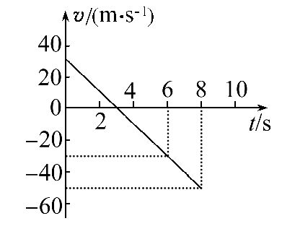
2.(多选)(v-t图象)如图是某物体运动的v-t图象,下列说法正确的是( )
A.该物体的加速度一直不变
B.3 s末物体加速度开始改变
C.0～8 s物体一直做匀减速运动
D.t=0时和t=6s时物体的速率相等

Slide 21
【解析】选A、D。图线斜率不变,加速度就不变,A项正确,B项错误;物体先做匀减速运动,再做匀加速运动,C项错误;t=0时和t=6s时物体的速率都为30 m/s,D项正确。

Slide 22
3.(追及问题)一步行者以6.0 m/s的速度跑去追赶被红灯阻停的公共汽车,在跑到距公共汽车25 m处时,绿灯亮了,公共汽车以1.0 m/s²的加速度匀加速启动前进,则( )

Slide 23
A.人能追上公共汽车,追赶过程中人跑了36 m
B.人不能追上公共汽车,人、车最近距离为7 m
C.人能追上公共汽车,追上车前人共跑了43 m
D.人不能追上公共汽车,且车开动后,人车距离越来越远

Slide 24
【解析】选B。在跑到距公共汽车25 m处时,绿灯亮了,
公共汽车以1.0 m/s²的加速度匀加速启动前进,当公共
汽车加速到6.0 m/s时二者相距最近。公共汽车加速到
6.0 m/s所用时间t=6s,人运动距离为6×6 m=36 m,公
共汽车运动距离为18 m,二者最近距离为18 m+25 m-
36 m=7 m,选项A、C错误,B正确。人不能追上公共汽车,
且车开动后,人车距离先减小后增大,选项D错误。

Slide 25
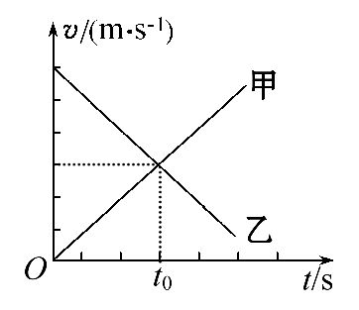
4.(多选)(追及问题)甲、乙两物体从同一点开始做直线运动,其v-t图象如图所示,下列判断正确的是( )

Slide 26
A.在t₀时刻两物体速度大小相等,方向相反
B.在t₀时刻两物体加速度大小相等,方向相反
C.在t₀时刻之前,乙物体在甲物体前方,并且两物体间距离越来越大
D.在t₀时刻之后,甲物体在乙物体前方,并且两物体间距离越来越大

Slide 27
【解析】选B、C。t₀时刻两物体的速度相同,A错误;由图可知,两物体的加速度大小相等,方向相反,B正确;在t₀时刻之前,v_{甲}<v_{乙},两物体从同一点出发,一定有乙在甲前方,且两物体间距离越来越大,在t₀时刻以后,v_{甲}>v_{乙},两物体间距离越来越小,故C正确,D错误。

Slide 28
考点1 运动图象的理解及应用
两种图象的比较：
名称 项目 | x-t图象 | v-t图象
轴 | 横轴为时间t,纵轴为位移x | 横轴为时间t,纵轴为速度v
线 | 倾斜直线表示匀速直线运动 | 倾斜直线表示匀变速直线运动

Slide 29
名称 项目 | x-t图象 | v-t图象
斜率 | 表示速度 | 表示加速度
面积 |  | 图线和时间轴围成的面积表示位移
纵截距 | 表示初位置 | 表示初速度
特殊点 | 拐点表示速度变化,交点表示相遇 | 拐点表示加速度变化,交点表示速度相等

Slide 30
【特别提醒】
(1)x-t图象、v-t图象都不是物体运动的轨迹,图象中各点的坐标值x、v与t一一对应。
(2)x-t图象、v-t图象的形状由x与t、v与t的函数关系决定。
(3)无论是x-t图象还是v-t图象,所描述的运动都是直线运动。

Slide 31
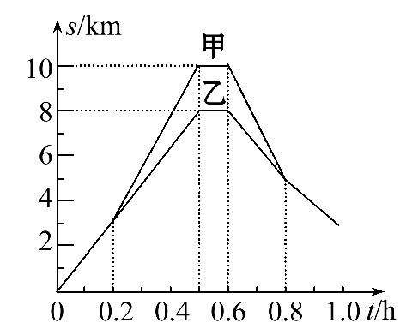
【典例1】(2015·广东高考)甲、乙两人同时同地出发骑自行车做直线运动,前1小时内的位移—时间图象如图所示。下列表述正确的是( )

Slide 32
A.0.2～0.5小时内,甲的加速度比乙的大
B.0.2～0.5小时内,甲的速度比乙的大
C.0.6～0.8小时内,甲的位移比乙的小
D.0.8小时内,甲、乙骑行的路程相等

Slide 33
【解题探究】
(1)在位移—时间图象中图象的斜率表示_____。
(2)在位移—时间图象中,物体在某段时间内运动的位
移等于_____________________。
速度
初、末位置纵坐标之差

Slide 34
【解析】选B。题图为s-t图象,图象的斜率表示速度。根据图象可知0.2～0.5小时内,甲、乙都做匀速直线运动,加速度都为0,甲的斜率比乙大,所以甲的速度大于乙的速度,A错误,B正确;0.6～0.8小时内,甲的位移是-5 km,乙的位移是-3 km,C错误;0.8小时内甲、乙的位移相同,但是路程不一样,D错误。

Slide 35
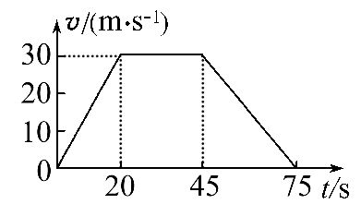
【典例2】(2015·福建高考)一摩托车由静止开始在平直的公路上行驶,其运动过程的v-t图象如图所示。求：

Slide 36

(1)摩托车在0～20s这段时间的加速度大小a。
(2)摩托车在0～75s这段时间的平均速度大小 。

Slide 37
【思路点拨】
(1)v-t图线的斜率表示加速度。
(2)v-t图线与时间轴围成的“面积”表示位移。

Slide 38
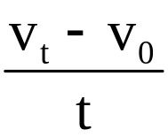
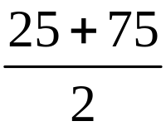
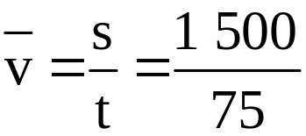
【解析】(1)据a=
由图象斜率得a=1.5m/s²
(2)由v-t图象得0～75s内车的位移
s= ×30m=1 500 m
0～75s内车的平均速度
m/s=20m/s
答案：(1)1.5m/s² (2)20m/s

Slide 39
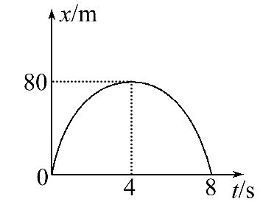
【过关题组】
1.(多选)某物体的位移图象如图所示,则下列叙述正确的是( )
A.物体运动的轨迹是抛物线
B.物体运动的时间为8 s
C.物体运动所能达到的最大位移为80 m
D.在t=4s时刻,物体的瞬时速度为零

Slide 40
【解析】选B、C、D。位移随时间的变化关系曲线并非物体运动的轨迹;由图象可知,在0～4 s内物体沿正方向前进80 m,非匀速;4～8 s内物体沿与原来相反的方向运动至原点,在t=4s时,图线上该点处切线的斜率为零,故此时速度为零。由以上分析知A错,B、C、D均正确。

Slide 41
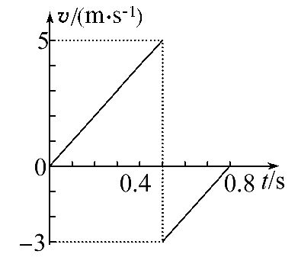
2.(多选)小球从空中自由下落,与水平地面相碰后弹到空中某一高度,其速度随时间变化的关系如图所示,g取10m/s²。则( )

Slide 42
A.小球下落的最大速度为5 m/s
B.小球第一次反弹的初速度的大小为3 m/s
C.小球能弹起的最大高度为0.45 m
D.小球能弹起的最大高度为1.25 m

Slide 43

【解析】选A、B、C。结合题目中的v-t图象,可以确定
竖直向下为正方向。由题图知0～0.5 s过程为下落过
程,最大速度为5 m/s,A正确;0.5～0.8 s过程为反弹过
程,初速度大小为3 m/s,B正确;由v-t图线与坐标轴所
围面积为位移可得反弹的最大高度为h= ×(0.8-
0.5)×3 m=0.45 m,C正确,D错。

Slide 44
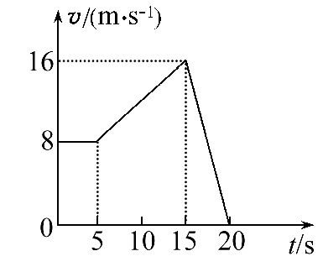
3.(多选)如图所示是某质点做直线运动的v-t图象,由图可知这个质点的运动情况是( )
A.前5 s做的是匀速运动
B.5～15 s内做匀加速运动,加速度
为1 m/s²
C.15～20 s内做匀减速运动,加速度为-3.2 m/s²
D.质点15 s末离出发点最远,20 s末回到出发点

Slide 45
【解析】选A、C。由图象可知,前5 s做的是匀速
运动,A正确;5～15 s内做匀加速运动,但加速度为
0.8 m/s²,B错误;15～20 s做匀减速运动,其加速度
为-3.2 m/s²,C正确;质点在20 s末离出发点最远,质
点一直做的是方向不变的直线运动,D错误。

Slide 46
【回顾空间】
1.(1)以上三题的图象中表示物体运动出现反向的是
_____________。
(2)图象的面积表示位移的是_____________。
(3)在第2题和第3题中表示物体的加速度方向相反的
是______。
第1题和第2题
第2题和第3题
第3题

Slide 47
0.8 m
2.试分析第2题中t=0.8 s时小球的位移等于______,
0～0.8 s内小球的路程等于______。
1.7 m

Slide 48
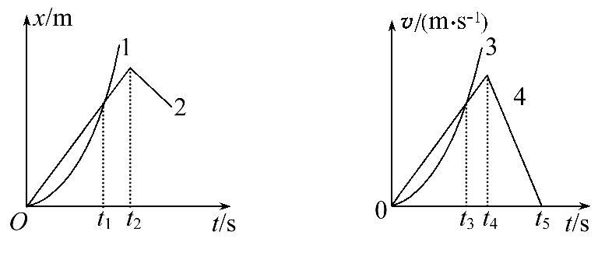
【加固训练】
1.(多选)如图所示的x-t图象和v-t图象中,给出的四条曲线1、2、3、4代表四个不同物体的运动情况,关于它们的物理意义,下列描述正确的是( )

Slide 49
A.图线1表示物体做曲线运动
B.x-t图象中t₁时刻物体1的速度大于物体2的速度
C.v-t图象中0至t₃时间内物体4的平均速度大于物体3的平均速度
D.两图象中,t₂、t₄时刻分别表示物体2、4开始反向运动

Slide 50

【解析】选B、C。运动图象只能用来描述直线运动,A
错;x-t图象中,t₁时刻曲线1的斜率大于曲线2的斜率,
故B对;v-t图象中,0～t₃时间内由速度—时间图象所围
的面积可知 ,C对;t₂时刻物体2开始反向,t₄时刻
物体4的速度方向不变,加速度开始反向,D错。

Slide 51
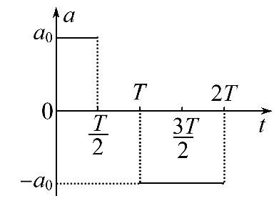
2.(2016·徐州模拟)一物体做直线运动,其加速度随时间变化的a-t图象如图所示。下列v-t图象中,可能正确描述此物体运动的是( )

Slide 52
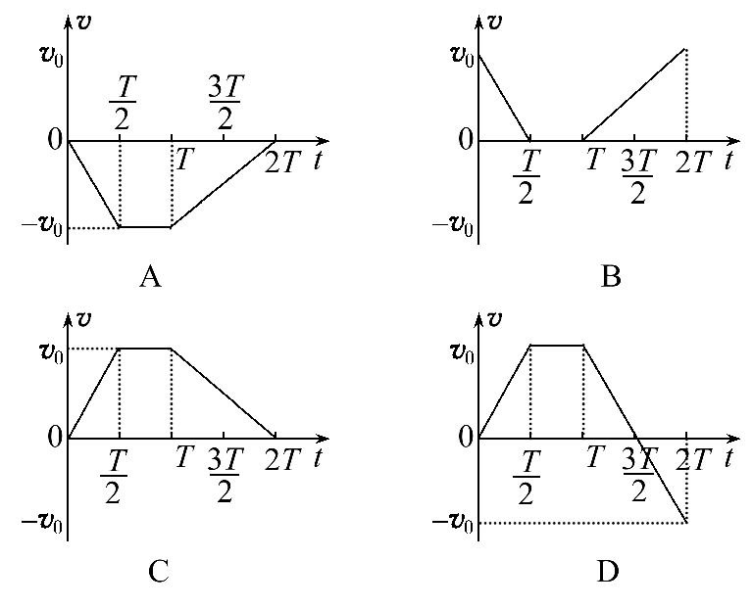

Slide 53

【解析】选D。在a-t图象中,0～ 内,a=a₀>0,若v₀≥0
则为匀加速运动,若v₀<0,则为匀减速运动,故A、B错误;
在T～2T内,a=-a₀<0,故图线的斜率应与0～ 内大小相
等,故C错误,D正确。

Slide 54
考点2 追及和相遇问题
1.追及和相遇问题中的一个条件和两个关系：
(1)一个条件：即两者速度相等,它往往是物体间能否追上、追不上或两者距离最大、最小的临界条件,也是分析判断的切入点。
(2)两个关系：即时间关系和位移关系,这两个关系可通过画过程示意图得到。

Slide 55
2.追及相遇问题两种典型情况：
假设物体A追物体B,开始时,两个物体相距x₀,有两种典型情况：
(1)一定能追上,如做匀加速运动的物体A追匀速运动的物体B,当v_{A}=v_{B}时,二者相距最远。

Slide 56
(2)不一定能追上,如匀减速运动的物体A追匀速运动的物体B,当v_{A}=v_{B}时,
①若已超越则相遇两次。
②若恰好追上,则相遇一次。
③若没追上,则无法相遇。

Slide 57
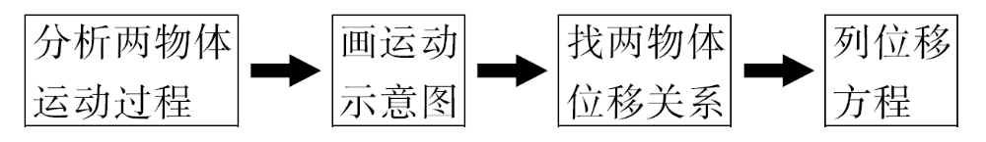
3.解题思路和方法：

Slide 58
【典例3】一辆汽车在十字路口等待绿灯,当绿灯亮时汽车以a=3m/s²的加速度开始行驶,恰在这时一辆自行车以v₀=6m/s的速度匀速驶来,从后边超过汽车,试问：
(1)汽车从路口开动后,在追上自行车之前经过多长时间两车相距最远?最远距离是多大?
(2)当汽车与自行车再次相遇时汽车的速度是多大?

Slide 59

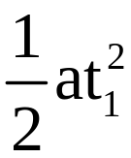
【解析】(1)当汽车的速度为v₁=v₀=6m/s时,
二者相距最远,所用时间为
t₁= =2s
最远距离为
Δx=v₀t₁- =6m。

Slide 60
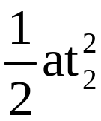
(2)两车再次相遇时有
v₀t₂= ,
解得t₂=4s
汽车的速度为
v₂=at₂=12m/s。
答案：(1)2 s 6 m (2)12 m/s

Slide 61
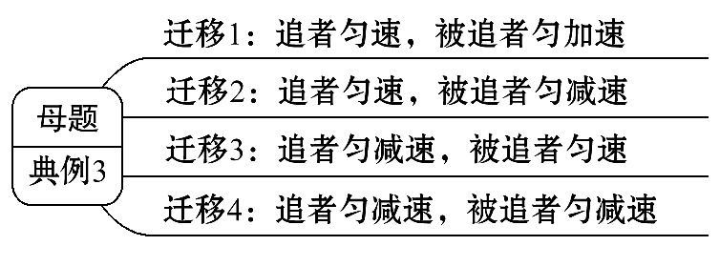
【迁移训练】

Slide 62
迁移1：追者匀速,被追者匀加速
甲、乙两运动员在训练交接棒的过程中发现：甲经短
距离加速后能保持9m/s的速度跑完全程;乙从起跑后到
接棒前的运动是匀加速的。为了确定乙起跑的时机,需
在接力区前适当的位置设置标记。在某次练习中,甲在
接力区前x₀=13.5m处做了标记,并以v=9m/s的速度跑到

Slide 63
此标记时向乙发出起跑口令。乙在接力区的前端听到口令时起跑,并恰好在速度达到与甲相同时被甲追上,完成交接棒。已知接力区的长度L=20m。求：

Slide 64
(1)此次练习中乙在接棒前的加速度a的大小。
(2)在完成交接棒时乙离接力区末端的距离。

Slide 65
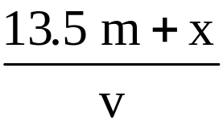
【解析】(1)设甲从离接力区13.5m处到赶上乙所用时间为t,乙从开始起跑到被甲追上,跑的路程为x,甲、乙二人所用时间相等。
对甲： =t
对乙：x= at²,且v=at=9m/s
由以上各式可解得：a=3m/s²
t=3s x=13.5m

Slide 66
(2)完成交接棒时,乙离接力区末端的距离为
L-x=20m-13.5 m=6.5 m。
答案：(1)3 m/s² (2)6.5 m

Slide 67
迁移2：追者匀速,被追者匀减速
甲车以5 m/s的速度在平直的公路上匀速行驶,乙车以
4 m/s的速度与甲车平行同向做匀速直线运动,甲车经
过乙车旁边开始以0.2 m/s²的加速度刹车,从甲车刹车
开始计时,求：
(1)乙车在追上甲车前,两车相距的最大距离。
(2)乙车追上甲车所用的时间。

Slide 68
【解析】(1)因为v_{甲}>v_{乙},开始的一段时间内,甲、乙两车距离越来越大,当v_{甲}=v_{乙}时,两车相距最远,对甲车有：v_{乙}=v_{甲}-at。
解得t=5s。
两车距离最大值为：
Δx=x_{甲}-x_{乙}=v_{甲}t- at²-v_{乙}t=2.5m。

Slide 69

(2)甲车减速到零需要时间t₁,t₁= =25s。
甲、乙两车位移相等需时间t₂,
v_{乙}t₂=v_{甲}t₂- at₂²,
解得t₂=0(开始刹车时刻,应舍去),
t₂=10s。

Slide 70
因t₁>t₂,说明甲车停止之前,乙车就追上甲车。则t₂=10s,即为乙车追上甲车所需时间。
答案：(1)2.5m (2)10 s

Slide 71
迁移3：追者匀减速,被追着匀速
列车以72km/h的速度行驶,司机突然发现同一平直铁路上前方500 m处,一列货车正以36 km/h的速度匀速同向行驶,为避免撞车,列车司机立即刹车,求列车刹车时加速度的最小值。

Slide 72

【解析】设列车刹车的加速度大小为a,刹车后经时间t,列车速度与货车速度相等,这段时间内货车、列车的位移分别为x₁、x₂,如图所示,则不相撞的条件是

Slide 73
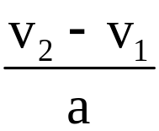
x₁+500m≥x₂ ①
x₁=v₁t ②
根据匀变速运动规律有
x₂=v₂t- at² ③
v₂-at=v₁ ④
由④得t= ,

Slide 74
代入②③,结合①得
a≥0.1m/s²,
即最小加速度为0.1m/s²。
答案：0.1m/s²

Slide 75
迁移4：追者匀减速,被追者匀减速
甲、乙两车同向匀速行驶,甲车在前,乙车在后,速度分别为v_{甲}=8m/s,v_{乙}=16m/s。在相距16 m时,甲、乙两车同时刹车,甲车加速度大小为2 m/s²。问乙车加速度至少为多大时两车才不会相撞?

Slide 76
【解析】甲、乙两车不相撞的条件是经过时间t,
x_{乙}≤x_{甲}+16m,当x_{乙}=x_{甲}+16m时正好不相撞。
设乙的加速度为a,两车速度相等时,两车间距离最小。
则v_{乙}-at=v_{甲}-2t,
即t(a-2)=8;
又因为x_{乙}=x_{甲}+16m,

Slide 77
得16t- at²=8t- ×2t²+16;
即16t-(a-2)t²=32,
联立解得：t=4s,a=4m/s²。
即当a=4m/s²时,两车正好不相撞,所以乙车的加速度至少应为4 m/s²。
答案：4m/s²

Slide 78
【加固训练】
1.(2016·新乡模拟)由于环境污染严重,今年全国多次出现大面积雾霾天气,对交通造成极大影响,交通事故频发。某人驾驶车辆在一高速公路上行驶,由于大雾与前车发生追尾事故,后经交警调查,描绘出他和前面正处于减速状态的汽车开始刹车时两车的速度图象如图所示,则以下判断正确的是( )

Slide 79
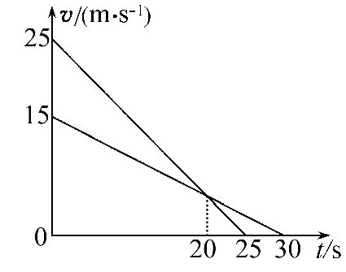
A.后车刹车时两车间距离一定小于90 m
B.后车刹车时两车间距离一定等于112 m
C.两车一定是在t=20s之前的某时刻发生追尾
D.两车一定是在t=20s之后的某时刻发生追尾

Slide 80
【解析】选C。图中的交点坐标为(20s,5 m/s),则速度
减小到5 m/s之前,两车的位移分别为x_{前}= ×(15+5)
×20m=200 m,x_{后}= ×(25+5)×20m=300 m,故后车刹
车时两车的距离差d<x_{后}-x_{前}=100m,A、B错误,在20 s之
后后车的速度小于前车,不可能追尾,故一定是20 s之
前发生的追尾事故,C正确,D错误。

Slide 81
2.(2016·杭州模拟)某一长直的赛道上,有一辆F1赛车前方200 m有一安全车正以10 m/s的速度匀速前进,此时赛车从静止出发以2 m/s²的加速度追赶。试求：

Slide 82
(1)赛车追上安全车之前两车相距的最远距离是多少?
(2)赛车经过多长时间追上安全车?
(3)当赛车刚追上安全车时,赛车手立即刹车,使赛车以4m/s²的加速度做匀减速直线运动,问两车再经过多长时间第二次相遇?(设赛车可以从安全车旁经过而不发生相撞)

Slide 83
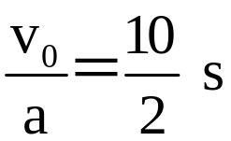
【解析】(1)当两车速度相等时,相距最远,则有：
t′= =5s,
则相距的最远距离为：
Δx=v₀t′+s- at′²=10×5m+200m- ×2×25m=
225m。
(2)赛车追上安全车时有：v₀t+s= at²,
代入数据解得：t=20s。

Slide 84
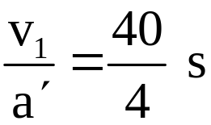
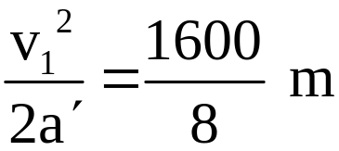
(3)两车相遇时赛车的速度为：v₁=at=40m/s;
赛车减速到静止所用的时间为：
t″= =10s,
赛车减速到静止所前进的距离为：
x_{max}= =200m,
相同的时间内安全车前进的距离为：
x=v₀t″=100m<x_{max},

Slide 85
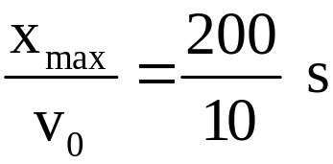
所以赛车停止后安全车与赛车再次相遇,所用时间为：
t‴= =20s。
答案：(1)225m (2)20s (3)20s

Slide 86


Slide 87
一、匀变速直线运动规律的综合应用
【经典案例】
(13分)(2016·杭州模拟)甲、乙两车在平直公路上比赛,某一时刻,乙车在甲车前方L₁=11m处,乙车速度v_{乙}=60m/s,甲车速度v_{甲}=50m/s,此时乙车离终点线尚有L₂=600m,如图所示。若甲车加速运动,加速度a=2m/s²,乙车速度不变,不计车长。求：

Slide 88
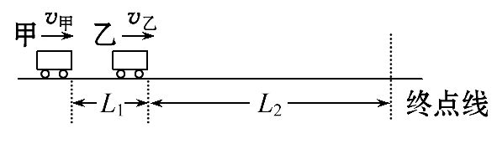
(1)经过多长时间甲、乙两车间距离最大,最大距离是多少?
(2)到达终点时甲车能否超过乙车?

Slide 89
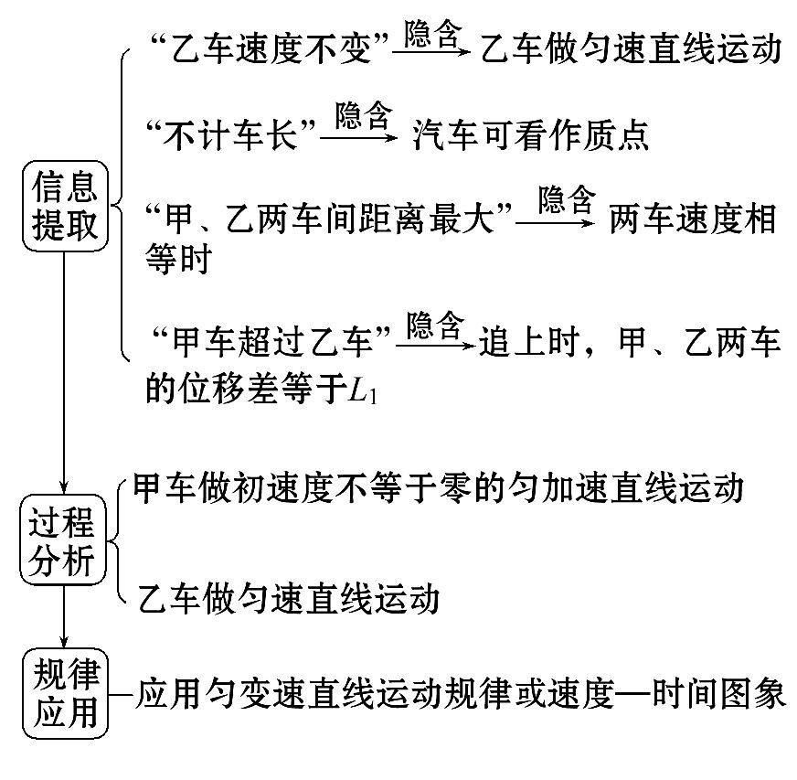
【审题流程】

Slide 90
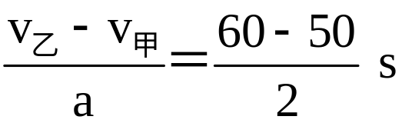
【满分规范】
(1)当甲、乙两车速度相等时,两车间距离最大,即
v_{甲}+at₁=v_{乙}, ①(2分)
得t₁= =5s; ②(1分)
甲车位移x_{甲}=v_{甲}t₁+ at₁²=275m, ③(1分)

Slide 91
乙车位移x_{乙}=v_{乙}t₁=60×5m=300m, ④(1分)
此时两车间距离Δx=x_{乙}+L₁-x_{甲}=36m ⑤(2分)
(2)甲车追上乙车时,位移关系
x_{甲}′=x_{乙}′+L₁ ⑥
得v_{甲}t₂+ at₂²=v_{乙}t₂+L₁, ⑦(2分)

Slide 92
代入数值并整理得t₂²-10t₂-11=0,
解得t₂=-1s(舍去)或t₂=11s, ⑧(2分)
此时乙车位移x_{乙}′=v_{乙}t₂=660m,
因x_{乙}′>L₂,故乙车已冲过终点线,即到达终点时甲车不能追上乙车。 ⑨(2分)
答案：(1)5s 36m (2)不能

Slide 93
【评分细则·答题规则】
第一问：
(1)只列①式,不写②式,只要⑤式的结果正确也得3分。
(2)本题也可根据二次函数求极值的方法解得两车间的最大距离和所用时间,同样得分。

Slide 94
(3)不单列③④式,把③④⑤三式合并起来,得方程
Δx=v_{乙}t₁+L₁-(v_{甲}t₁+ at₁²)=36m也得4分。
但综合式只要有一处错误则不得分

Slide 95
答题规则：1.根据运动过程分步列方程,力争多得
步骤分。
2.要根据运动过程列出定律、公式的原始方程,
不能写成变形式,否则不得分。

Slide 96
第二问：
(1)只列出⑦式,不列出⑥式的,不扣分。
(2)⑧式中计算错误或没有计算结果的,扣2分。
(3)本题也可先计算出乙车恰好到达终点线时所用时间,再求出甲车在该时间内的位移,与甲车和终点线的距离进行比较,来判断两车是否相遇。同样得满分。

Slide 97
答题规则：1.第(2)问中的物理量和第(1)问中的表示相同物理量的字母要区别开。
2.在时间紧张的情况下,要尽量根据题设条件写出必要的方程。

